Slide 1
Наукова періодика від ABE/IPS:
відомі ресурси та нові надходження.
Знайомтесь:
платформа BioOne.
Міжнародна наукова конференція
“Наукова комунікація в цифрову епоху”
В рамках Днів науки НаУКМА
30 січня-1 лютого 2013

Slide 2


ABE-IPS
-1990 засновано ABE MARKETING
- Юридичний статус ТОВ
- Статутний капітал 1,250K USD
25 представництв
- Постачальник онлайн ресурсів до академічних бібліотек
№ 1 у Польщі
2009 – в Україні засновано ТОВ “АБЕ Маркетінг”
2011 - ABE MARKETING та International Publishing Service об’єдналися в єдину структуру
ABE-IPS
Branch office Gdansk (4)
Branch office Poznan (4)
ABE-IPS headquarters (37)
Branch office Silesia (6)
Branch office Cracow (4)

Slide 3
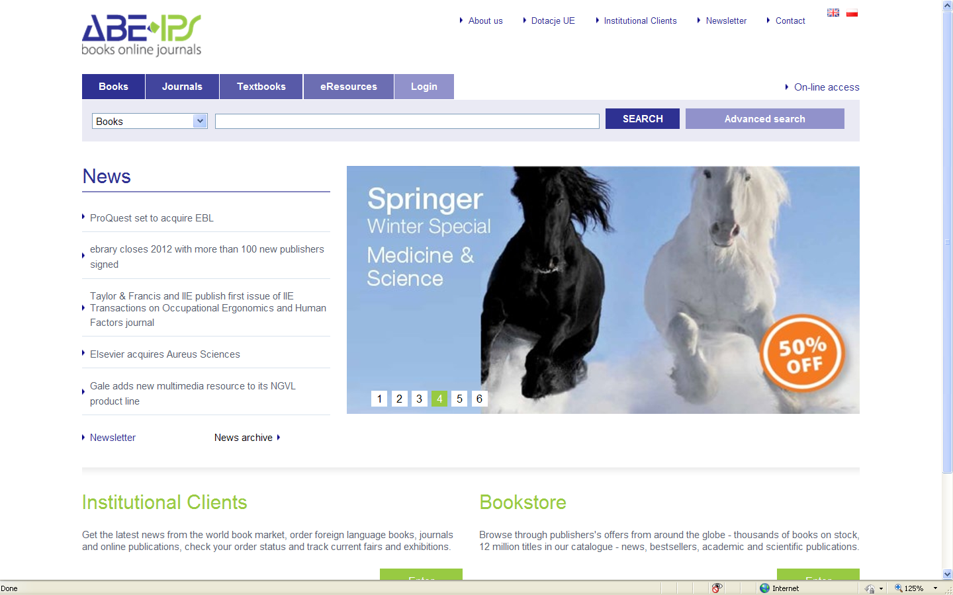
та інші ресурси від ABE-IPS на http://www.abe.pl

Slide 4
Історія заснування BioOne
Про BioOne
  Серпень 1999 – зареєстровано як некомерційна організація
  Метою спільних зусиль засновників є забезпечення економічно виправданого доступу до стратегічно важливої, рецензованої інформації про наукові дослідження в царині біології, екології та наук про навколишнє середовище
  Засновники:
    American Institute of Biological Sciences (AIBS)
    Scholarly Publishing and Academic Resources Coalition (SPARC)
    The University of Kansas
    Greater Western Library Alliance (GWLA)
    Allen Press, Inc.
Notes:
BioOne is a collaborative effort by libraries and small-to-medium-sized scholarly societies to create a sustainable model of scholarly publishing for libraries and societies alike.
BioOne is a library project (ARL via SPARC)—arguably one of the most successful library publishing projects (with Project MUSE) to date.
Capitalized by contributions from 128 SPARC & GWLA member institutions
All reimbursed in subscription credits, returning 115% of their original investments

Slide 5
Місія BioOne
Про BioOne
BioOne опікується стабільністю наукових публікацій як за своєю суттю спільною справою, що об’єднує авторів, некомерційні видавництва, наукові інституції, науково-дослідницькі бібліотеки та організації, що фінансують дослідження спільною метою: максимально розширити доступ до найважливішої інформації про науково-дослідницьку діяльність.
BioOne обирає економічні моделі і стратегічне партнерство з метою збалансування потреб усіх зацікавлених сторін, і в даний час демонструє такий баланс, пропонуючи фінансово стійкі інформаційні послуги в галузі біологічних наук. BioOne використовує кращі технології, постійно підвищує операційну ефективність і технологічні стандарти для інтеграції власного контенту з глобальною мережею наукового обміну.
Notes:
Mission in Action
For Libraries — BioOne provides a low-cost alternative to commercial publishers’ “big deals” and pricing practices, without sacrificing high-quality research or the online tools and services that librarians and users expect.
For students, educators, and researchers — BioOne provides a unique aggregation of high-impact bioscience research journals, featuring timely content on a wide-array of today’s most pressing topics, including global warming, stem cell research, ecological and biodiversity conservation.

Slide 6
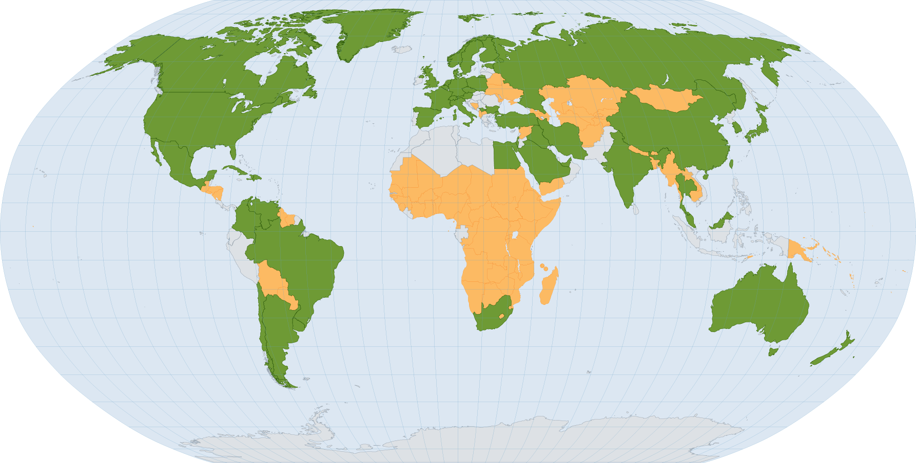
Передплата BioOne
Про BioOne
1355 передплатників
у 46 країнах
n Передплата
n Доступ за програмами:
Developing World
Programs
Notes:
1355 subscribers from 46 countries ^{B}
________
<B> Source for Subscriber Counts: Subscriber Counts and Lists 3-9-12.xlsx

Slide 7



Програми та Організації, що сприяють доступу до BioOne
Про BioOne
  Понад 3,700 освітніх та наукових установ у 90 країнах долучилися до BioOne завдяки eIFL, Research4Life (AGORA, OARE, HINARI), та TEEAL
Notes:
Developing-country programs provide researchers in developing world countries free or low cost access to critical scientific research.
More than 3,700 institutions in 90 countries access BioOne through developing world programs ^{<A>}
EIFL enables access to knowledge through libraries in developing and transition countries to contribute to sustainable economic and social development. (http://www.eifl.net/where-we-work)
Research4Life is the collective name for three public-private partnerships:
HINARI (HINARI Access to Research in Health Programme): provides free or very low cost online access to journals in biomedical and related social sciences to local, not-for-profit institutions in developing countries.
AGORA (Access to Global Online Research in Agriculture): an initiative of the Food and Agricultural Organization of the UN (FOA), enables developing countries to gain access to digital collection in the fields of food, agriculture, environmental science and related social sciences
OARE (Online Access to Research in the Environment): international public-private consortium coordinated by the United Nations Environment Programme (UNEP) and Yale University, enables developing countries to gain access to collections of environmental science research.
TEEAL provides electronic access — without the use of the internet — to agricultural and related titles, considered among the most essential to research and education conducted in the developing world
________
<A> The formula used to determine the “Number of Institutions Accessing BioOne through Developing World Programs:”
“…4100 public institutions in 105 eligible countries have already registered for access to HINARI…” -- http://www.research4life.org/programmes.html
There are 302 institutions registered in the countries that do not have access BioOne through HINARI (BioOne provides 100% discounts in only 90 countries) -- http://extranet.who.int/hinari/en/browse_institutions.php
4100 – 302 = 3,798

Slide 8
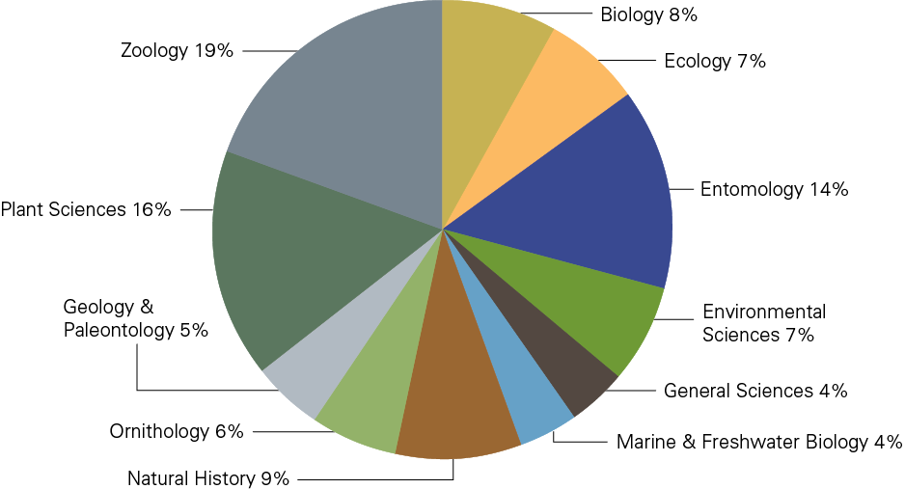
BioOne: швидкий огляд
BioOne Collections
  Повні тексти зі 176 журналів від 132 наукових товариств та некомерційних видавців у HTML та PDF форматах 120 журналів BioOne класифікуються ISI Thomson Reuters
Notes:
2012 BioOne Complete data
Much of the BioOne content is global in scope, but also includes some Interdisciplinary resources that focus on particular regions or ecosystems
For General Arts and Sciences programs, emphasize BioOne as an important resource for students and faculty as well as researchers. BioOne’s content in the natural sciences make it more approachable and useful for undergraduate education in general biology programs
For Agriculture and Animal science teaching and research BioOne’s is a must have collection with highly focused content in entomology, the environment, zoology, ecology, conservation and botany.
Comment from the Head Librarian at a Life Science Library when asked, “which of our titles would be of interest to an Ag School and which are appropriate for Animal Science Researchers?”
“Animal science is a very broad topic and... just about every title on the list, depending on the research topic [would be applicable]. An AG school would be interested in about 95% of the titles.”
--Head Life Sciences Library, 2010

Slide 9
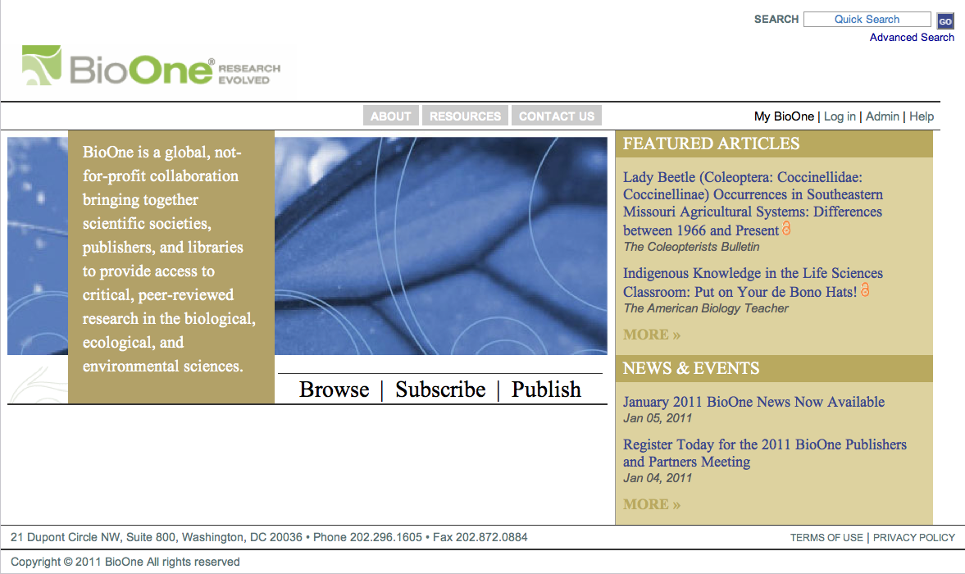
BioOne: швидкий огляд
BioOne Collections
Понад 93,000 статей, понад 800,000 сторінок, щоденне додавання нових матеріалів
Notes:
Statistics as of December 2010

Slide 10

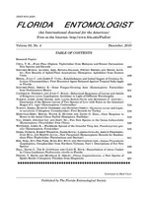


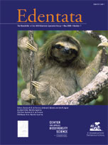
BioOne: швидкий огляд
BioOne Collections
12 Open Access видань від 9 некомерційних видавництв
Notes:
Open Access content is fully integrated with subscribed content, freely-available to all users
Publishers in the subscribed collections can designate articles or issues as open access
Top 5 OA Journal’s Accessed in 2010 (not all of these are pictured above)
Journal of Insect Science
Mountain Research and Development
Acta Palaeontologica Polonica
Florida Entomologist
The Arabidopsis Book (not pictured)

Slide 11

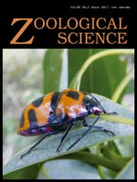
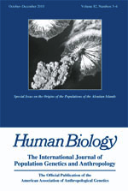


BioOne: швидкий огляд
BioOne Collections
60 видань, що доступні онлайн виключно на платформі BioOne
Notes:
Human Biology, Published by: Wayne State University Press (.2)
The American Midland Naturalist, Published by: University of Notre Dame (.1)
Journal of Crustacean Biology, Published by: The Crustacean Society (.1)
Zoological Science, Published by: Zoological Society of Japan (.2)
Journal of Herpetology, Published by: The Society for the Study of Amphibians and Reptiles (.1)

Slide 12
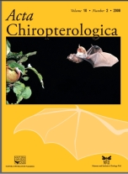
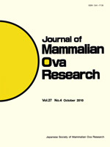

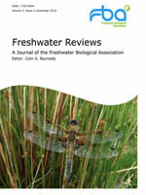

BioOne: швидкий огляд
BioOne Collections
35 видань, що видаються за межами США
Notes:
Adansonia, published by the Muséum national d'Histoire naturelle, Paris (France)
Acta Chiropterologica, published by the Museum and Institute of Zoology, Polish Academy of Sciences (Poland)
African Zoology, published by the Zoological Society of Southern Africa (Southern Africa)
Freshwater Reviews, published by the Freshwater Biological Association (United Kingdom)
The International Forestry Review, published by the Commonwealth Forestry Association (Global)
_____________
Four new international titles to be added in 2012 including
Finland -- Annales Zoologici Fennici and Annales Botanici Fennici, Published by Finnish Zoological and Botanical Publishing Board
South Africa -- African Invertebrates, Published by Natal Museum
China -- Journal of Resources and Ecology, Published by Institute of Geographic Sciences and Natural Resources Research, Chinese Academy of Sciences
Brazil
Canada
China
Denmark
Finland
France
Japan
Kenya
Netherlands
Poland
South Africa
Sweden
United Kingdom
Countries Represented

Slide 13

BioOne: перелік тематичних напрямів
• Сільське господарство, молочна промисловість та зоотехнія • • Агрономія • Біохімія та молекулярна біологія • • Збереження біорізноманіття • Біологія • Біофізика • • Клітинна біологія • Біологія розвитку • Екологія •
•Охорона навколишнього середовища • Ентомологія • • Науки про навколишнє середовище • Еволюційна біологія •
• Рибальство • Лісове господарство • Генетика і спадковість • • Географія, Фізика • Геологія • Науки про Землю •
• Лімнологія • Морська та прісноводна біологія • Мікробіологія • • Орнітологія • Палеонтологія • Паразитологія •
• Рослинництво • Охорона здоров’я, навколишнього середовища і Гігієна праці • Радіологія, Ядерна медицина та Діагностична візуалізація • Репродуктивна біологія • Спортивні науки • • Ветеринарні науки • Зоологія

Slide 14
Місія у дії
Приєднуйтесь до BioOne
Для бібліотек:
  Відповідальне ціноутворення (ціна передплати збільшується максимально на 2-3%)
  Гнучкі та прозорі умови ліцензування
  Вічний доступ до передплаченого змісту
Для видавців:
  Варіант продажу або дозволу на видання матеріалів
    Можливість звернути увагу світу на дослідження і дослідників
    Збереження незалежності ціноутворення та управління
    Підтримка доходів для видавців які працюють на компенсаційній основі
  Входження до високоефективної спільноти видавців у галузі біологічних наук
Notes:
Operates on a cost-recovery, risk-mitigation model, as distinct from a profit-maximizing model (in technical terms: cost-of-production model as opposed to value-optimizing model)
BioOne subscription rates are determined by analysis of cost-per-title and cost-per download globally
BioOne’s pricing is transparent and consistent

Slide 15
Умови доступу
Why BioOne
Версія онлайн з'являється раніше друкованої
Доступ не тільки до передплаченої колекції, але і до нових, що додаються під час передплати
Доступ з цілої мережі, віддалений доступ
Доступ для необмеженої кількості користувачів
Можливість завантажувати вибрані матеріали на мобільні носії
Передплачений контент залишається у довічне користування
Notes:
Discovery
Content deposits help BioOne content to be available to more readers in more situations.
It is important to note that not all providers accept all of the BioOne content, some providers only accept deposits for select publications.
Index discovery tools
Ex Libris’s Primo Central
EBSCO Discovery Service
OCLC’s WorldCat Local
Serials Solutions’ Summon
Specialized Databases, Library Information Networks, and Search Engines
Google Scholar
Microsoft Academic Search
PubMed
Abstracting and Indexing Databases
SCOPUS / Elsevier
CSA Abstracts / ProQuest
ProQuest IllustrataTM Initiative
COUNTER reports
(SUSHI -- Standardized Usage Statistics Harvesting Initiative (SUSHI) Protocol standard (ANSI/NISO Z39.93-2007) defines an automated request and response model for the harvesting of electronic resource usage data utilizing a Web services framework. It is intended to replace the time-consuming user-mediated collection of usage data reports.)
Journal Report 1 – Number of Successful Full-Text Article Requests by Month and Journal
Journal Report 2 – Turnaways by Month and Journal
Journal Report 3 – Number of Successful Item Requests and Turnaways by Month, Journal and Page Type
Database Report 3 – Total Searches and Sessions by Month and Service
Book Report 2 – Number of Successful Section Requests by Month and Title
Book Report 4 – Turnaways by Month and Service
Book Report 6 – Total Searches and Sessions by Month and Service
Consortium Report 1 – Number of successful full-text journal article or book chapter requests by month

Slide 16
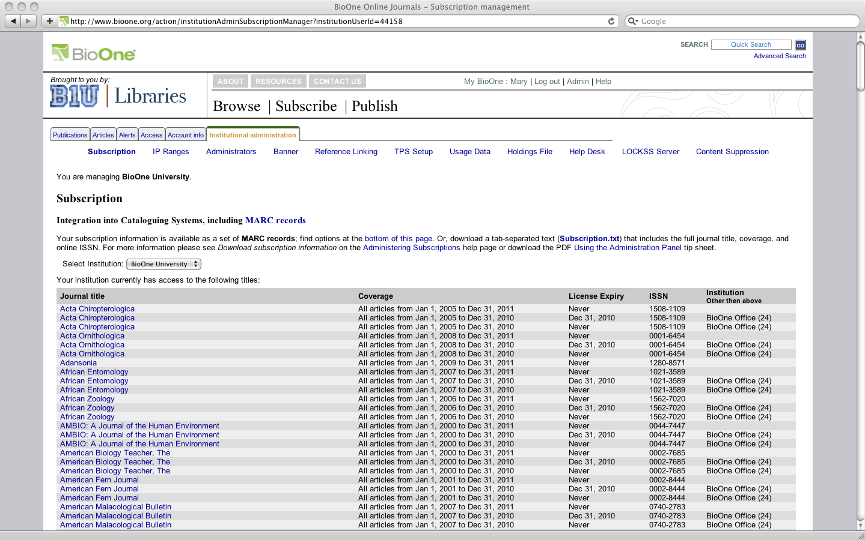
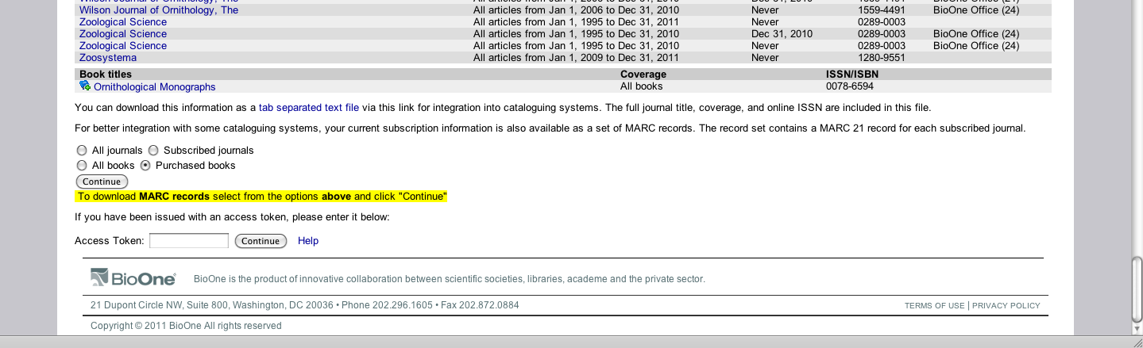
Завантаження MARC Records
Notes:
Download MARC records
Select Institutional administration tab
The Subscription page is the default for this tab
MARC records and tab separated text file can be downloaded on this page
Scroll to bottom of page for MARC download options:
The record set contains a MARC 21 record for each subscribed title
All journals
Subscribed journals
All books
Purchased books

Slide 17
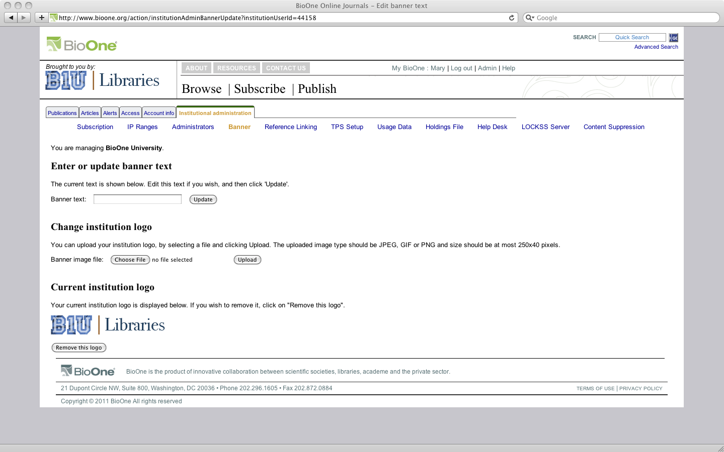
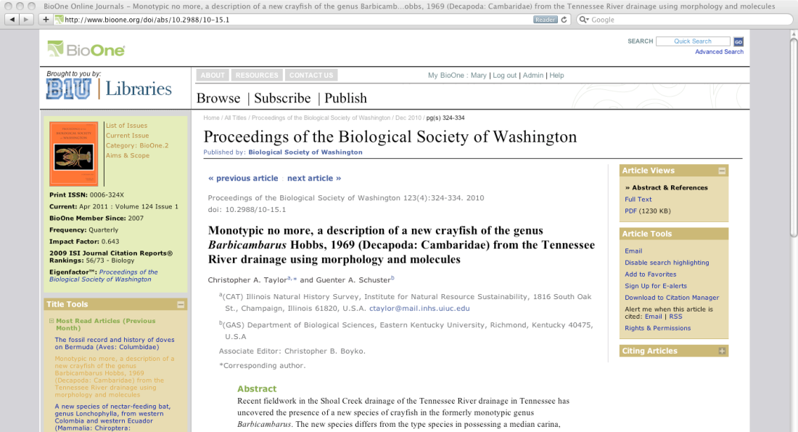
Присутність на сторінці логотипу Вашої бібліотеки
Notes:
Library Branding
appears on every page of the site
Go to Institutional administration tab
Select fourth navigation item Banner
On this page you can:
Edit or Add the Banner Text
this is the content that would follow Brought to you by:
Add or Edit the Institution logo, or graphic that
appears in the Banner.
Max image size 250 x 40 pixels.
Acceptable file types JPEG, GIF or PNG

Slide 18
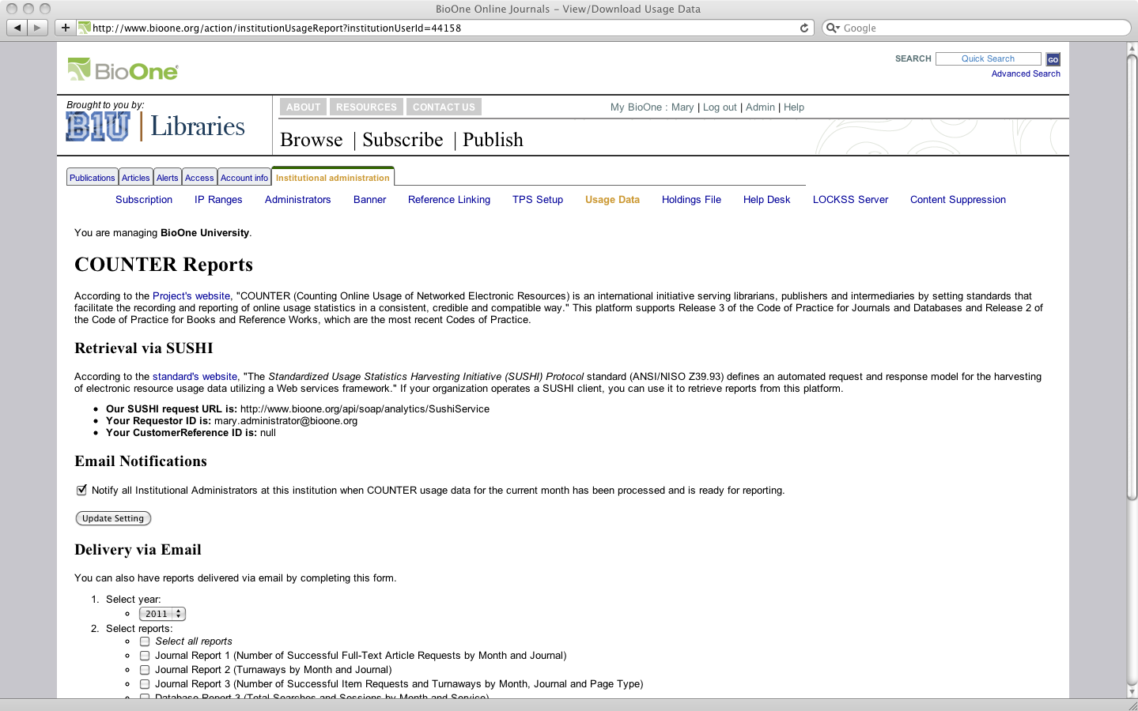
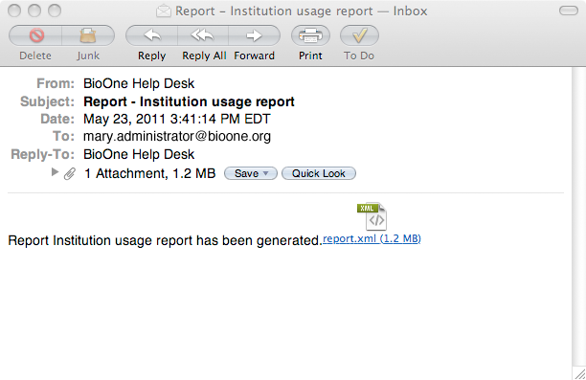
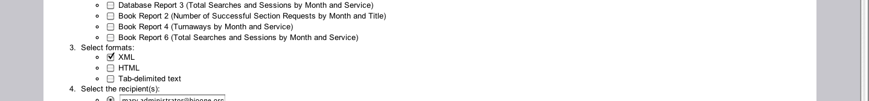
Доступ до статистики використання
Notes:
COUNTER Reports
Go to Institutional administration tab
Select navigation item Usage Data
Find specification required for retrieval via SUSHI:
SUSHI request URL: http://www.bioone.org/api/soap/analytics/SushiService
Requestor ID
Customer Reference ID
Set up monthly Email Notifications when COUNTER usage data has been processed and is ready for reporting.
Any-time, fast delivery of reports via email:
Current or previous Year reports
XML, HTML, or Tab-delimited text formats
All or Select reports:
Journal Report 1 (Number of Successful Full-Text Article Requests by Month and Journal)
Journal Report 2 (Turnaways by Month and Journal)
Journal Report 3 (Number of Successful Item Requests and Turnaways by Month, Journal and Page Type)
Database Report 3 (Total Searches and Sessions by Month and Service)
Book Report 2 (Number of Successful Section Requests by Month and Title)
Book Report 4 (Turnaways by Month and Service)
Book Report 6 (Total Searches and Sessions by Month and Service)

Slide 19
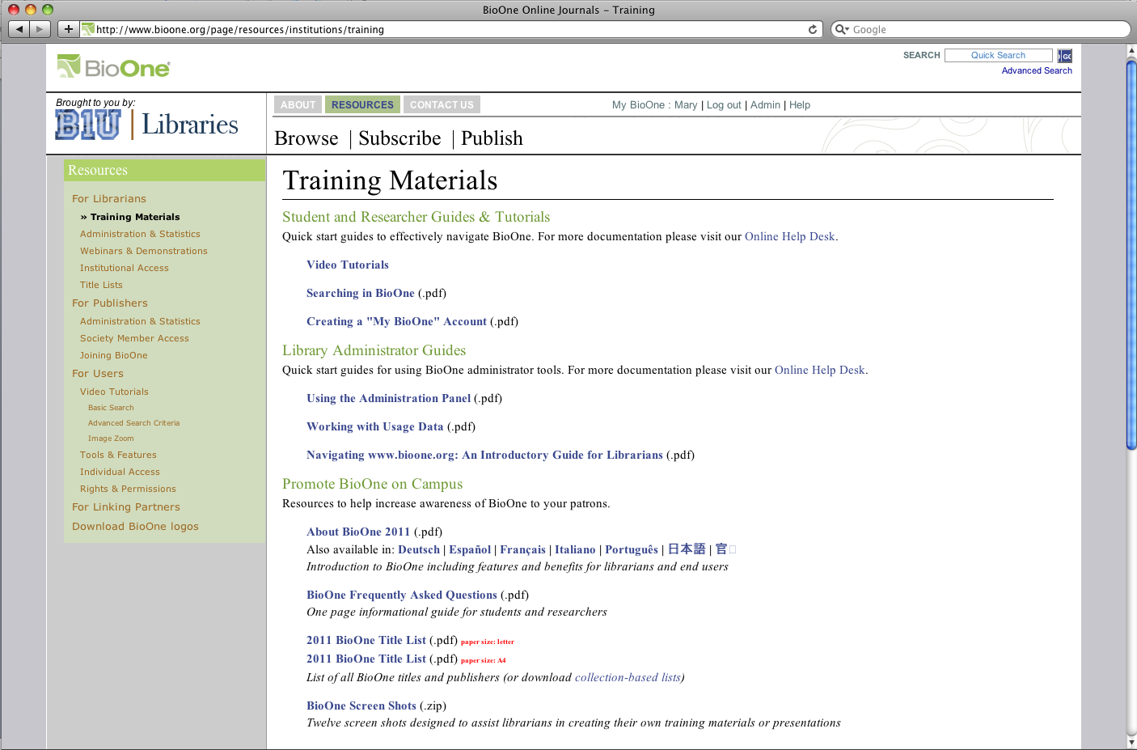
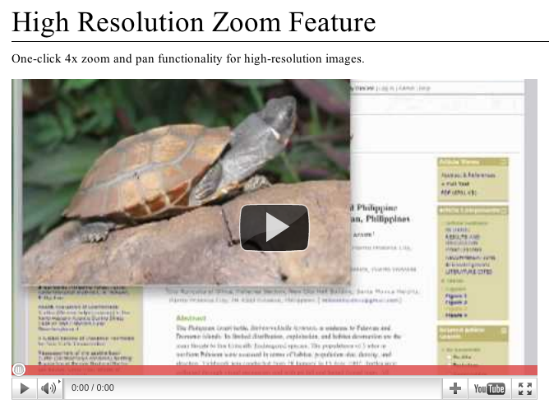
Інструкції для користувача і інші ресурси (відео лекції)
Notes:
Training Resources & User Guides for promoting and using BioOne around Resources a sub navigation item above the main navigation. This includes:
Links to Video Tutorials and PDF quick start guides to help new users effectively navigate BioOne
Video tutorials for Basic Search, Advanced Search Criteria, Image Zoom (pictured)
We welcome ideas for new tutorials that we can create for training and promotional purposes
PDF Library Administrator Guides for using the for using BioOne administrator tools.
Resources to Promote BioOne on Campus to help increase usage and awareness of BioOne
About BioOne brochures in multiple languages
Frequently Asked Questions
One page informational quick start guide for students and researchers
Title lists in multiple formats – both electronic and print
Screen Shots of the site for creating your own training materials or presentations

Slide 20
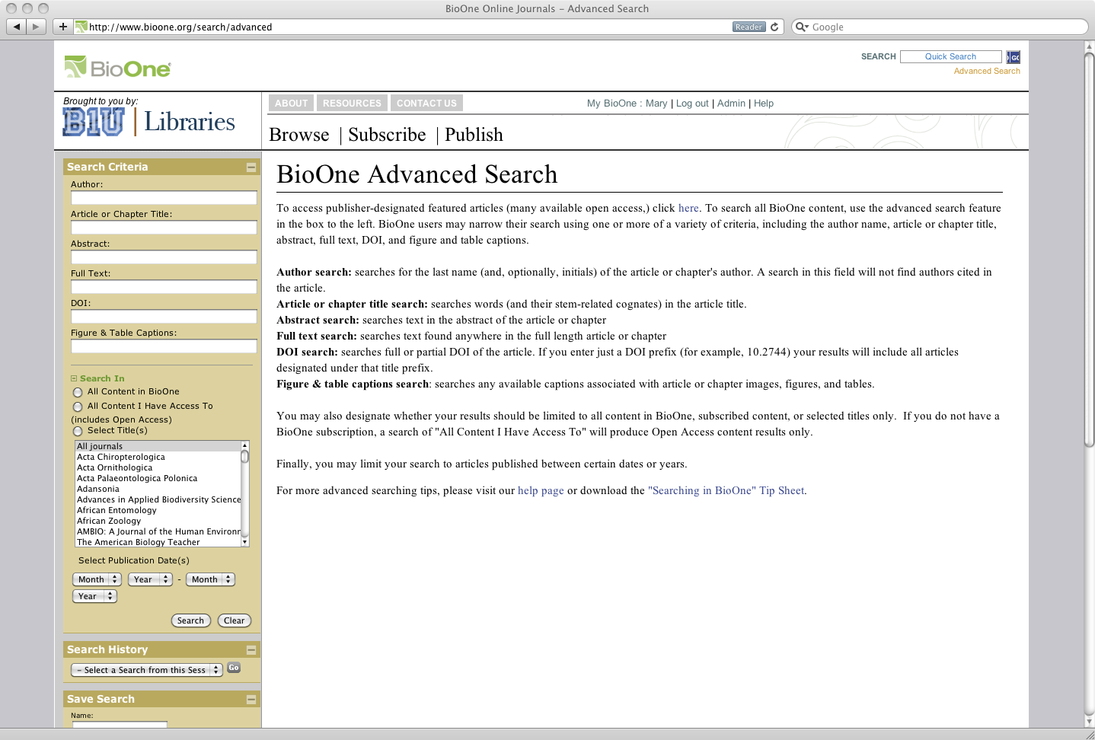
Можливість розширеного пошуку
Notes:
Advanced Search
The Advance Search, appears in the top right corner of every page on the BioOne site
Advanced search criteria:
Author, Article or Chapter Title, Abstract, Full text, DOI or partial DOI
Figure & Table Captions—only return articles if the search terms appear in a caption associated with an article’s images, figures, and tables
Search In filter:
All Content in BioOne — Administrators can turn this option off so it does not appear in the list
All Content I Have Access To (includes Open Access)
One or more BioOne Titles from drop down menu selection
Search within a Publication Date range
The Search History tool allows you to see the results from all the searches performed during your session on BioOne.

Slide 21
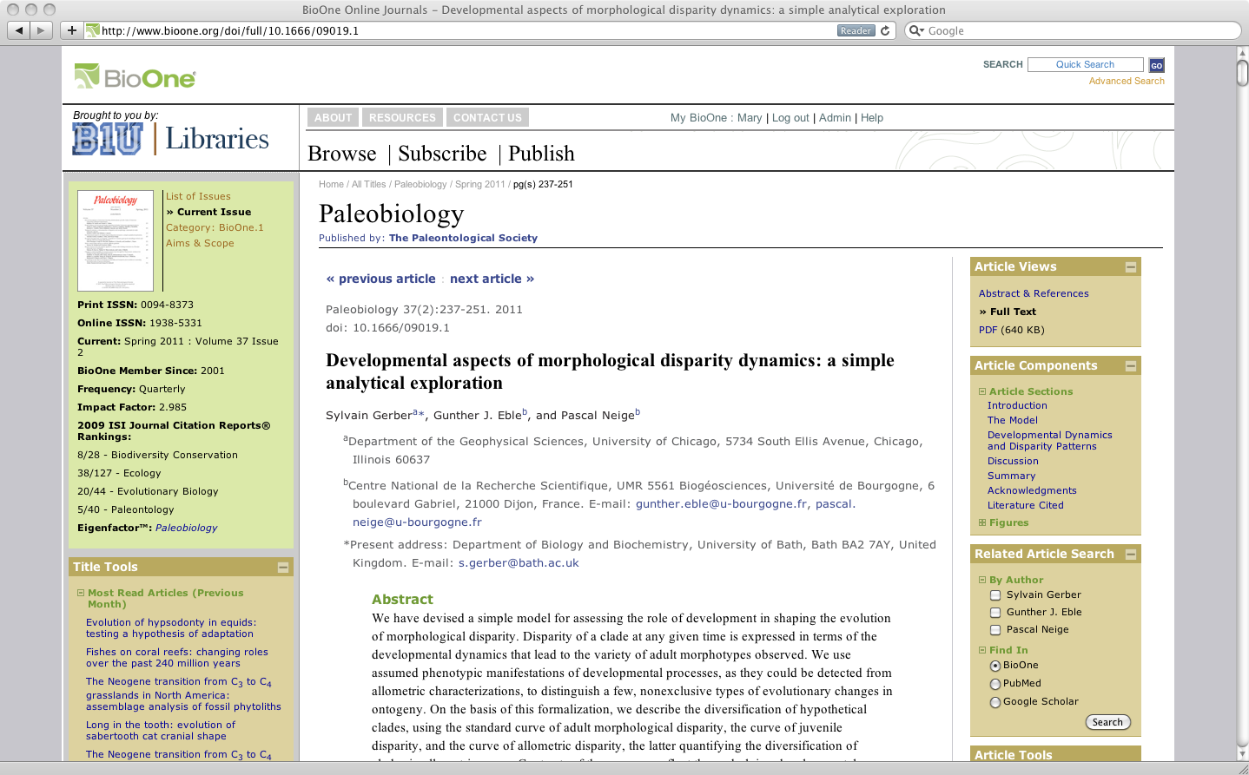
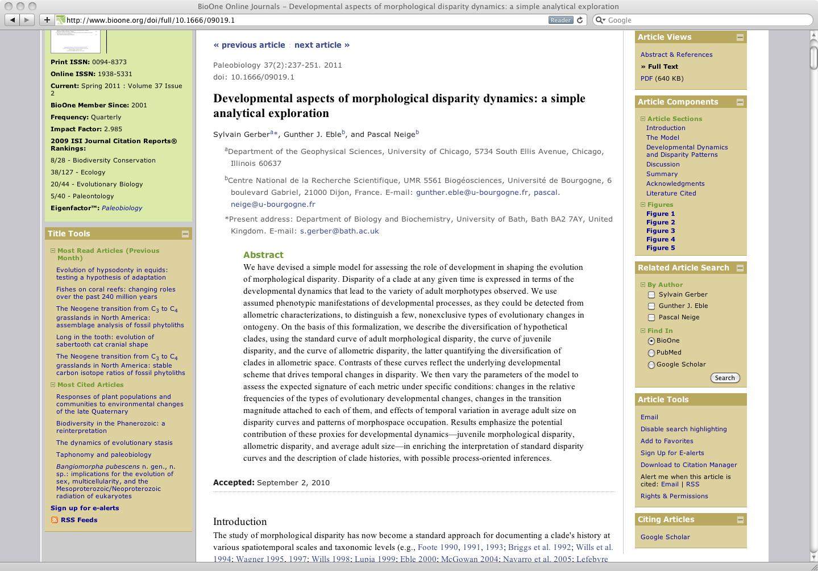
Пошук за назвами статей
Notes:
Title & Article Sidebar Tools & Features
Title Tool (left sidebar)
Most Read Articles from the current title
Most Cited Articles from the current title
Table of Contents alerts - Sign up for e-alerts or RSS Feeds
Article Views (right sidebar)
Abstract & References - open to all users regardless of subscription
Full Text (HTML) or PDF
Article Components - jump to specific areas of an article when in the Full Text view
Article Sections, Tables, or Figures – if they are included in the article
Related Articles Search – by selecting from the list of Keyword/s or Author/s found in the current article you can search for related articles in BioOne, PubMed or Google Scholar
Article Tools
Email a link to the article
Disable search highlighting – your search terms are highlighted within the article by default, this allows you to turn that off
Add to Favorites and Sign Up for E-alerts or RSS when new content cites the article– if you are a registered user
Download to Citation Manager – select from Citation for the article, References cited in this article, or Both article citation and reference list
Rights & Permissions links you directly to Copyright.com for permission to use copyrighted materials in or electronic or print course materials
Cited by - Citing Articles locates articles through Crossref or in Google scholar that cite the article you are viewing

Slide 22
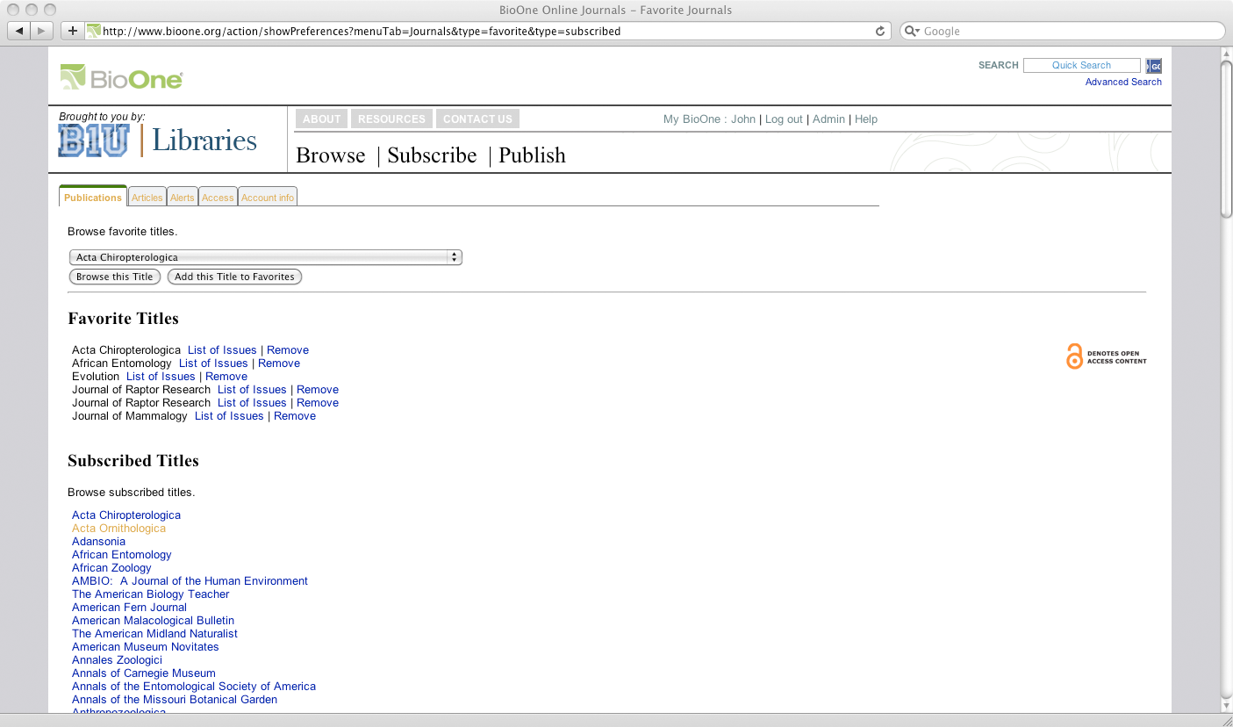
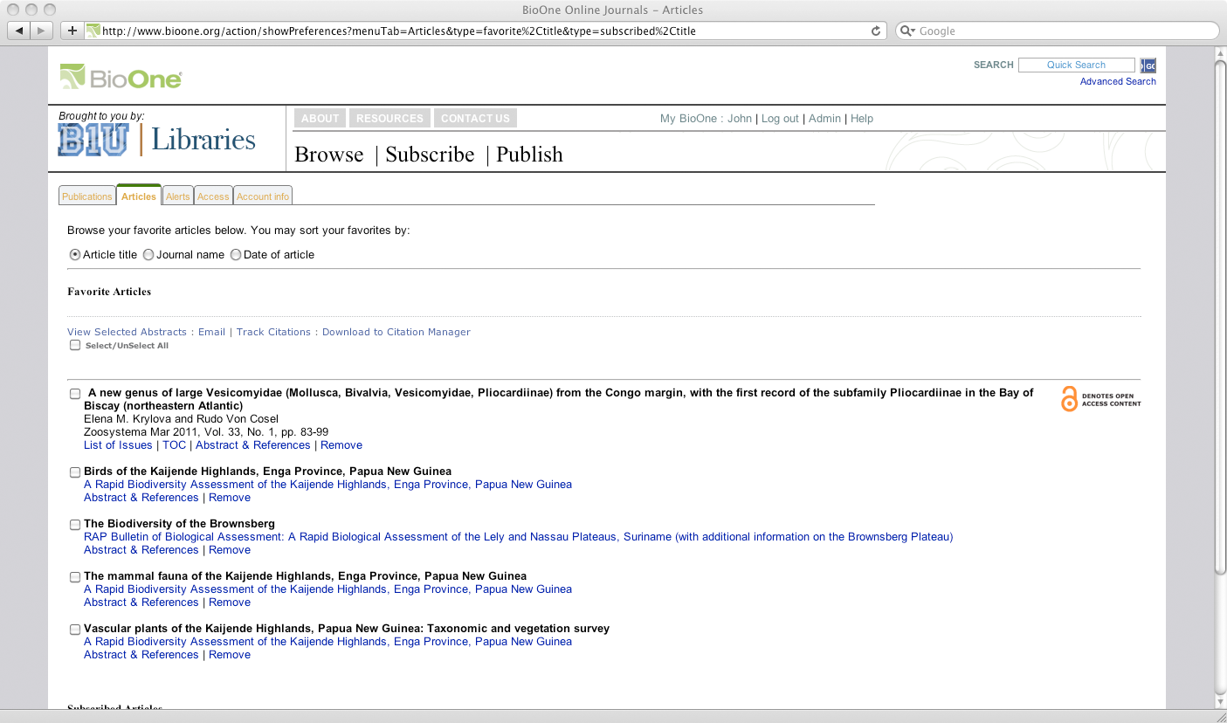
My BioOne Account
Notes:
My BioOne Account for Researchers
Login select navigation item to My BioOne: “Your Name”
The Publications tab is the default “My BioOne: ’Your Name’” link
Add or Remove Favorite Titles
List of Subscribed Titles
Select the Articles tab to:
View, Sort, or Remove your Favorite Articles and Subscribed Articles
Select one or more articles in your list to:
View or Email Abstract, Track Citations, or Download to Citation Manager

Slide 23
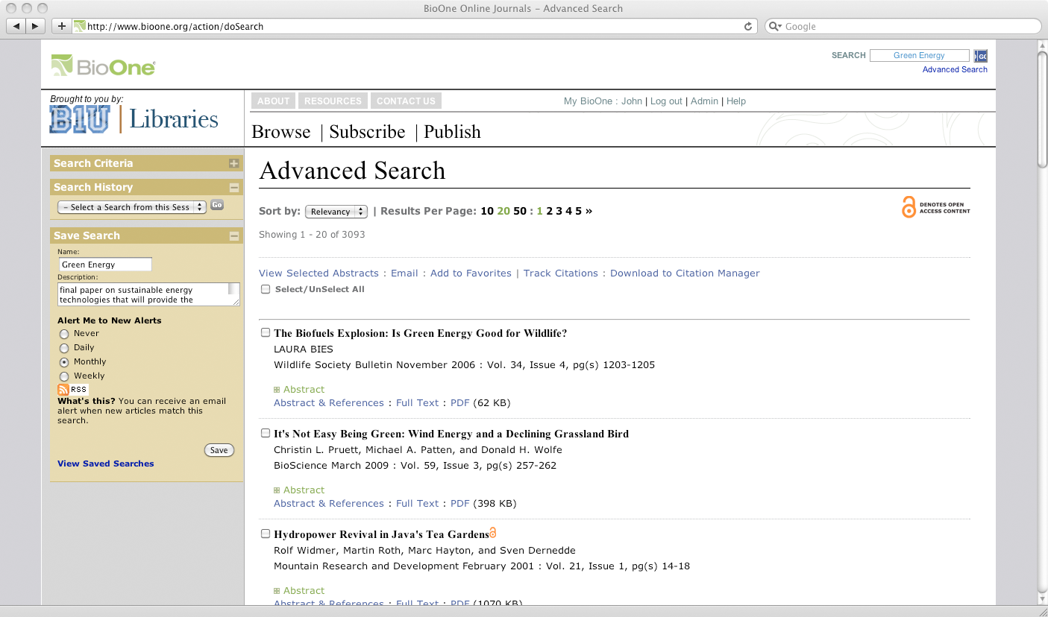
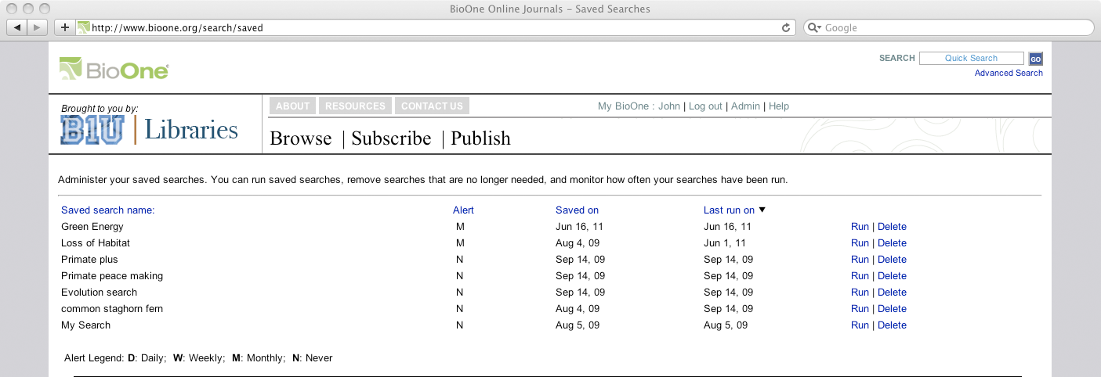
Збереження результатів пошуку
Notes:
Save Search allows you to save your search criteria and use it again later or set up email alerts so when a new article matches your search terms you will be notified by email.
Conduct a search as you normally would in the quick search box or the advanced search page
Scroll to down the page or collapse the Search Criteria tool
In the Save Search tool or type in a name and description for your search
If you would like to be notified by email select one of the Alert options (default is None)
Click the Save button at the bottom right-hand side of the page to save your changes
To view or run any of your saved searches select the View Saved Searches link below the Save button

Slide 24
“Діяльність BioOne цінна тому, що намагається врахувати зв'язки між різними учасниками в ланцюзі наукових комунікацій. Бачення BioOne є принципово екологічним: жоден із цих учасників не може процвітати без інших, і найбільш стійкої моделлю стає та, яка прагне до успіху всіх.”
- Richard Fyffe and David Shulenburger, “Economics as if Science Mattered: The BioOne Business Model and the Transformation of Scholarly Publishing” (2002)
Дякую за увагу!
Ірина Несміянова / Київ
E-mail: irina.nesmianowa@abe.pl
Notes:
Written by a librarian and founding member of BioOne, this quote is expresses the essence of BioOne.
To date BioOne is one of the most successful library publisher projects.

